Slide 1
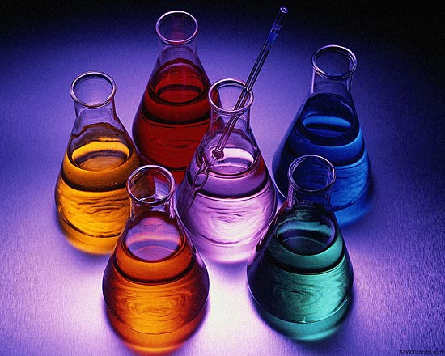
Презентация к уроку «Альдегиды»
Автор Тихомирова Ирина Юрьевна
№ 238-487-766
Учитель химии «Лицей № 20»
город Кострома
2013г

Slide 2
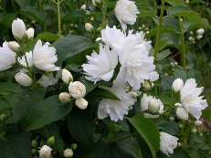
«Если бы однажды удалось превратить уксусную кислоту в спирт , а из последнего получить сахар и гликоген, то мы были бы в состоянии собирать искусственным путём самые главные составные части растительного мира…» Герман Кольбе.

Slide 3
В XIXв химики выделили из природных источников множество органических соединений; для некоторых из них были составлены структурные формулы

Slide 4

Альдегиды несущие запах
В 1803г из горького миндаля выделено новое вещество со специфическим запахом – бензойный альдегид. Впоследствии это вещество было найдено в косточках вишни, абрикоса, персика

Slide 5

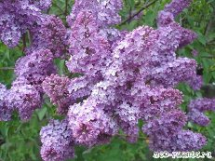
1841г. куминовый альдегид из масла цветков антемиса
1869г гелиотропин из сирени

Slide 6
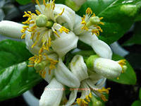
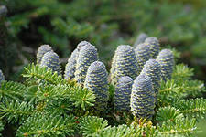
1880г Лауриновый альдегид из масла руты, лимона, шишек пихты
1883г Каприновый альдегид (деканаль C₁₀) из масла кориандра , мандарина и лимона

Slide 7
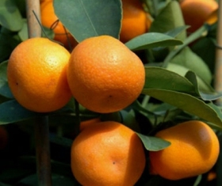
1888г- цитраль из масла цитрусовых

Slide 8
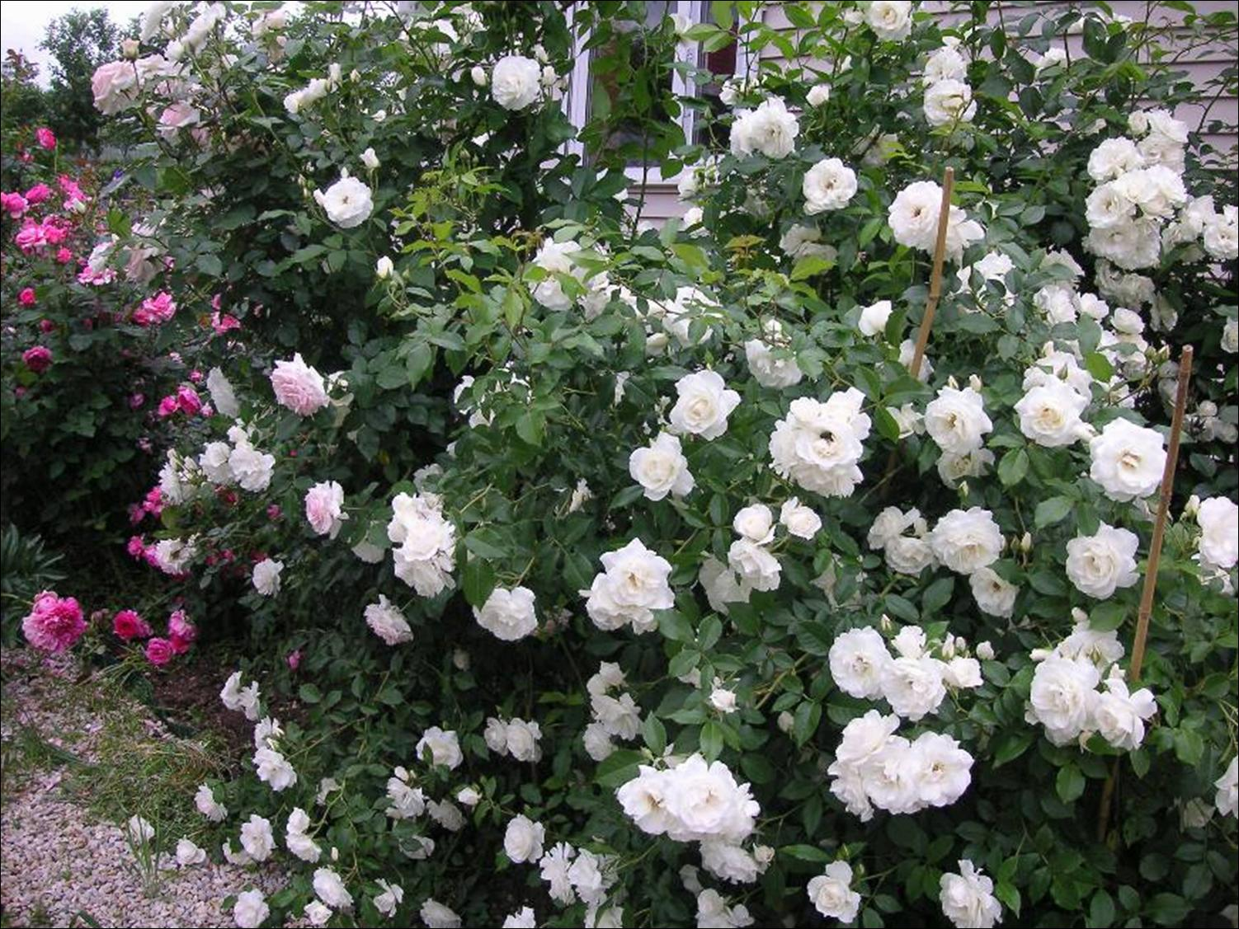
1900г -пеларгоновый альдегид или нональ ( C₉ ) из розового масла

Slide 9

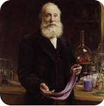
1816г из стручков ванили выделено новое вещество с пряным запахом, которое назвали ванилин. Ванилин производное бензальдегида.
Первое же синтетическое душистое вещество было получено Уильямом Генри Перкином- старшим в 1867 г.

Slide 10
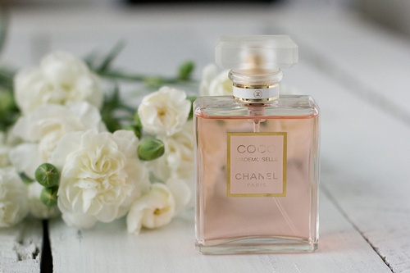
В концентрированном виде альдегиды имеют резкий, довольно раздражающий запах, но при сильном разбавлении у них неожиданно появляются нежные цветочные ароматы. Поэтому в малых количествах они непременная часть самых ценных душистых эссенций, потому без них не обходятся ни одни высококачественные духи.

Slide 11
Функциональная группа
Молекулы альдегидов содержат карбонильную группу
В альдегидах карбонильная группа находится на конце углеродной цепи и с ней связаны алкильный или арильный заместитель и водородный атом.
− C −
||
O
R−C−H
||
O

Slide 12
Гомологический ряд и номенклатура
O
||
H−C−H
Метаналь
Муравьиный альдегид
формальдегид
O
||
CH₃₋ CH₂−C−H
Общая формула
O
||
CH₃ −C−H
Пропаналь
Пропионовый альдегид
C_{n}H_{2n}O
Этаналь
Уксусный альдегид
ацетальдегид

Slide 13
Изомерия альдегидов
Изомерия альдегидов связана со строением углеродного скелета
Межклассовая изомерия Альдегиды изомерны кетонам

Slide 14
Номенклатура альдегидов
По международной номенклатуре названия
альдегидов образуют, прибавляя суффикс
к названию углеводорода с самой длинной углеродной цепью, включая карбонильную группу, от которой начинается нумерация цепи
аль

Slide 15
Составление изомеров
Составьте изомеры и назовите по систематической номенклатуре данный альдегид
O
||
CH₃− CH− CH₂ − C−H
|
CH₃

Slide 16
Получение альдегидов
Гидратация ацетилена
«Реакция Кучерова»
O
||
CH≡CH + H₂O ^{Hg2+}→ CH₃ − C− H
Окисление спиртов
CH₃ − CH₂ − OH + CuO ^{t}→ CH₃ − CH = O + Cu + H₂O

Slide 17
Химические свойства
Альдегиды химически активные соединения, которые склонны к реакциям присоединения по связи C = O
O
||
CH₃− C− H + H₂ ^{Ni t}→ CH₃ − CH₂ − OH

Slide 18
Реакции окисления
O
||
CH₃ − C − H + Ag₂O ^{t NH3}→ CH₃ − COOH + 2Ag↓
Реакция «серебряного зеркала»
O
||
CH₃ − C − H + Сu(OH)₂ ^{t} → CH₃ − COOH +
Cu₂O + 2H₂O

Slide 19
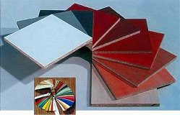
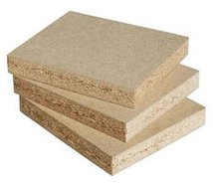
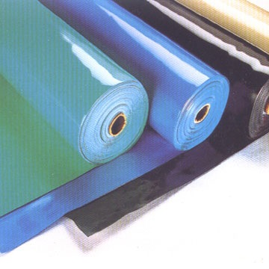
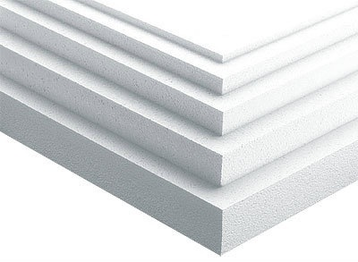
Применение альдегидов
O
||
H−C−H

Slide 20
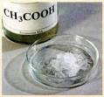

O
||
CH₃−C−H

Slide 21
Решите задачу
Как в две стадии из уксусного альдегида получить бромэтан?

Slide 22
Проверяем
CH₃ − CH=O + H₂ ^{t Ni}→
CH₃ − CH₂ − OH
CH₃ − CH₂ −OH + HBr →
CH₃− CH₂− Br + H₂O

Slide 23
Домашнее задание
§ 11 вопросы 1-5
Решить цепочку превращений: этан→ хлорэтан→ этанол→ этаналь
Решите задачу: При реакции аммиачного раствора оксида серебра с 6,6гнекоторого альдегида было получено 32,4г металлического серебра. Назовите этот альдегид.

Slide 24
Список литературы
Кузьменко Н.Е. Начала химии – М:
Издвтельство «Экзамен»,2010
Слесарёв В.И. Химия: Основы химии живого – СПб: Химиздат, 2005.
Габриелян О.С. Химия 10 класс М:Дрофа, 2011
Ароматы мира – М: Мир энциклопедий Аванта + . Астрель, 2008

Slide 25
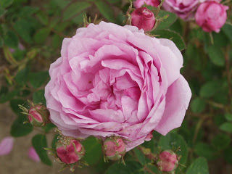
Спасибо за внимание

